Slide 1
BÀI 16
MỘT SỐ PHƯƠNG PHÁP TÁCH CHẤT RA KHỎI HỖN HỢP

Slide 2
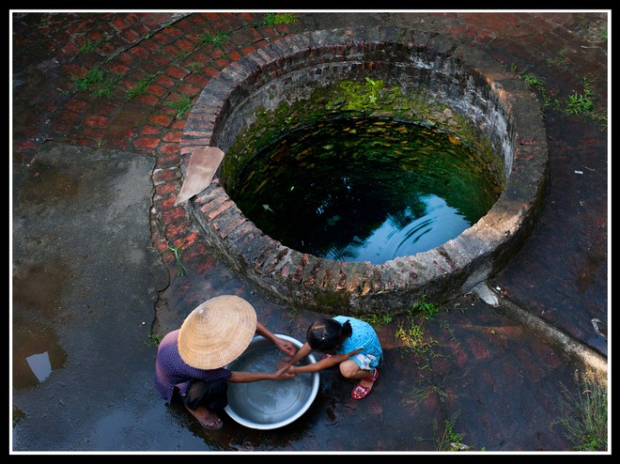
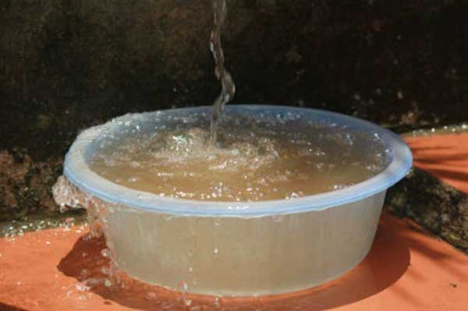
BÀI 16: MỘT SỐ PHƯƠNG PHÁP TÁCH CHẤT RA KHỎI HỖN HỢP
I. Sự cần thiết tách các chất ra khỏi hỗn hợp
Tuy nhiên, các nguồn nước này thường hay bị nhiễm phèn và một số tạp chất.
Làm thế nào để tách các tạp chất này ra khỏi nguồn nước?
Ở các vùng nông thôn nước ta, người ta thường sử dụng giếng nước khoan, giếng đào làm nước sinh hoạt.

Slide 3
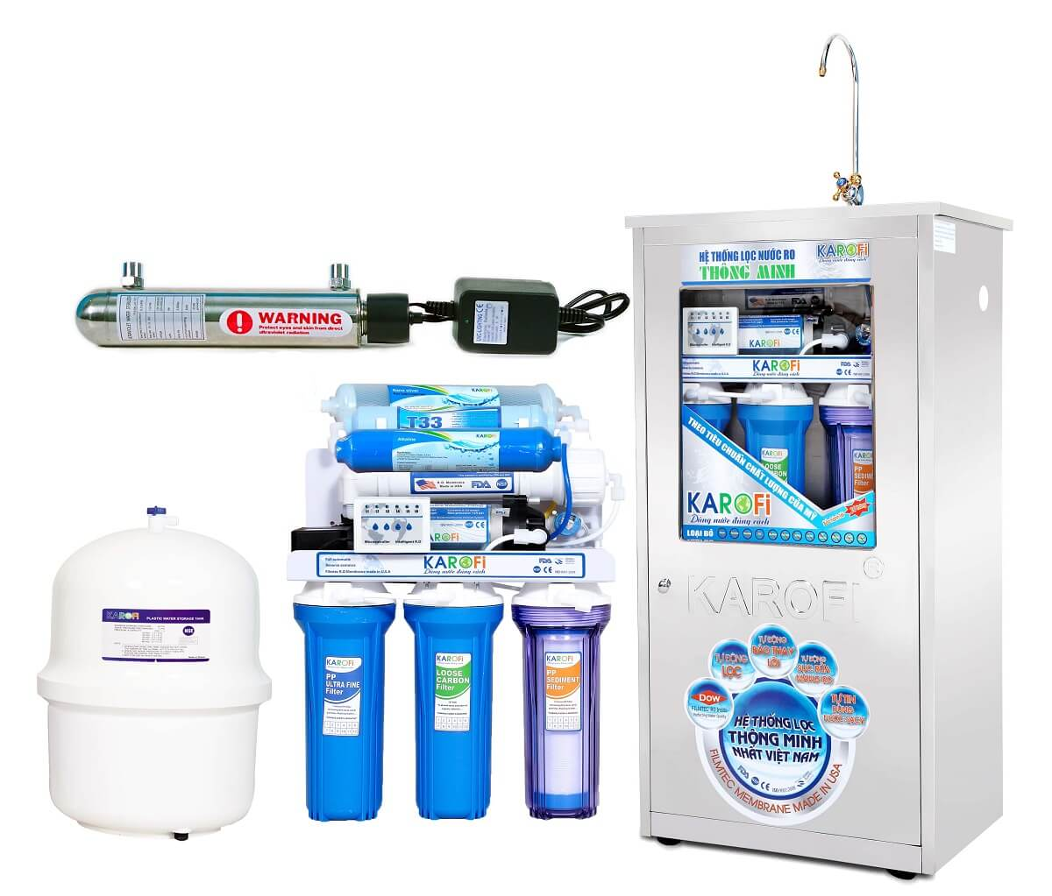
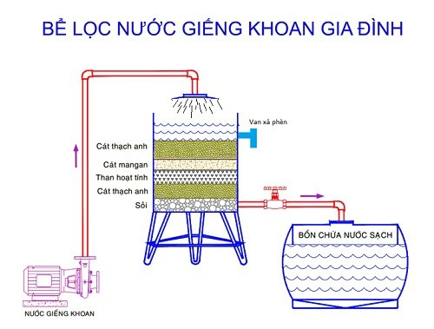
BÀI 16: MỘT SỐ PHƯƠNG PHÁP TÁCH CHẤT RA KHỎI HỖN HỢP
I. Sự cần thiết tách các chất ra khỏi hỗn hợp
Hệ thống lọc nước
Máy lọc nước

Slide 4
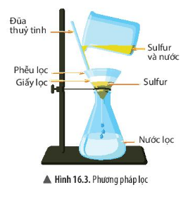
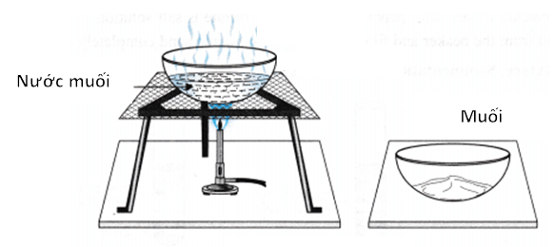
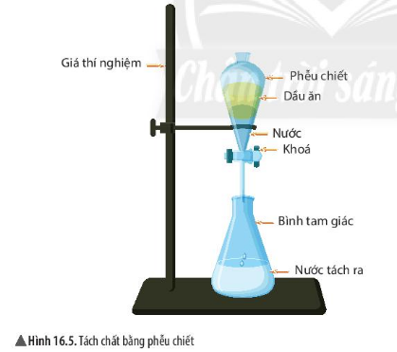
BÀI 16: MỘT SỐ PHƯƠNG PHÁP TÁCH CHẤT RA KHỎI HỖN HỢP
I. Sự cần thiết tách các chất ra khỏi hỗn hợp
II. Một số phương pháp đơn giản tách các chất ra khỏi hỗn hợp
Cho các hỗn hợp
Hỗn hợp A gồm muối ăn và nước;
Hỗn hợp B gồm cát và nước;
Hỗn hợp C gồm dầu ăn và nước.
Hỗn hợp | LỌC | CÔ CẠN | CHIẾT
A
B
C
Hãy đề xuất phương pháp thích hợp để tách muối ăn, cát và dầu ăn ra khỏi mỗi hỗn hợp
Hoàn thành thông tin bằng cách đánh dấu tích ☑ vào phương pháp thích hợp theo mẫu bảng bên.
Phương pháp cô cạn

Slide 5
BÀI 16: MỘT SỐ PHƯƠNG PHÁP TÁCH CHẤT RA KHỎI HỖN HỢP
I. Sự cần thiết tách các chất ra khỏi hỗn hợp
II. Một số phương pháp đơn giản tách các chất ra khỏi hỗn hợp
III. Thực hành tách chất
THÍ NGHIỆM 1: TÁCH CÁT RA KHỎI HỐN HỢP CÁT VÀ NƯỚC
Quan sát cốc đựng hỗn hợp cát và nước, hãy cho biết cát có tan trong nước không?
Dùng phương pháp nào để tách cát ra khỏi nước?
Cho biết những dụng cụ nào cần sử dụng để tách chúng.
Tiến hành thí nghiệm
Phương pháp cô cạn

Slide 6
BÀI 16: MỘT SỐ PHƯƠNG PHÁP TÁCH CHẤT RA KHỎI HỖN HỢP
I. Sự cần thiết tách các chất ra khỏi hỗn hợp
II. Một số phương pháp đơn giản tách các chất ra khỏi hỗn hợp
III. Thực hành tách chất
THÍ NGHIỆM 2: TÁCH SULFUR VÀ NƯỚC
Quan sát cốc đựng hỗn hợp sulfur và nước, hãy cho biết bột sulfur có tan trong nước không?
Dùng phương pháp nào để tách bột sulfur ra khỏi nước?
Cho biết những dụng cụ nào cần sử dụng để tách chúng.
Tiến hành thí nghiệm

Slide 7
BÀI 16: MỘT SỐ PHƯƠNG PHÁP TÁCH CHẤT RA KHỎI HỖN HỢP
I. Sự cần thiết tách các chất ra khỏi hỗn hợp
II. Một số phương pháp đơn giản tách các chất ra khỏi hỗn hợp
III. Thực hành tách chất
THÍ NGHIỆM 3: TÁCH RIÊNG NƯỚC VÀ DẦU ĂN RA KHỎI HỖN HỢP DẦU ĂN – NƯỚC
Quan sát cốc đựng hỗn hợp dầu ăn và nước, hãy cho biết dầu ăn có tan trong nước không?
Dùng phương pháp nào để tách dầu ăn ra khỏi nước?
Cho biết những dụng cụ nào cần sử dụng để tách chúng.
Tiến hành thí nghiệm

Slide 8
BÀI 16: MỘT SỐ PHƯƠNG PHÁP TÁCH CHẤT RA KHỎI HỖN HỢP
BÀI TẬP
1.Hãy chọn phương pháp phù hợp để tách các chất ra khỏi hỗn hợp.
a) Đường và nước.
b) Bột mì và nước.
2. Kể một vài ứng dụng của phương pháp lọc và phương pháp cô cạn trong thực tế.
3. Em có biết để làm sạch nước bể bơi, ngoài biện pháp dùng hóa chất người ta còn dùng biện pháp nào khác mà không sử dụng hoá chất?
4. Có một hỗn hợp gồm muối ăn và cát. Em hãy đề xuất cách tách riêng từng chất ra khỏi hỗn hợp. Em sử dụng dược cách làm trên dựa vào sự khác nhau nào về tính chất giữa chúng?

